Slide 1
单源最短路径

Slide 2
Dijkstra算法

Slide 3
Dijkstra算法
Dijkstra算法：采用贪心策略，可以解决单源最短路径问题。
适用要求：图中不存在负权边。

Slide 4
操作步骤
1. 设置初始状态：
S只包含源点，U包含除源点外的其他顶点
U中顶点v的距离为：若v与s邻接，距离为s到v的弧的权值，否则为INF
2. 从U中选出"距离最短的顶点u"，并将顶点k加入到S中；同时，从U中移除顶点u。
3. 更新U中各个顶点到源点s的距离。（松弛操作）
4. 重复步骤2和3，直到遍历完所有顶点。

Slide 5
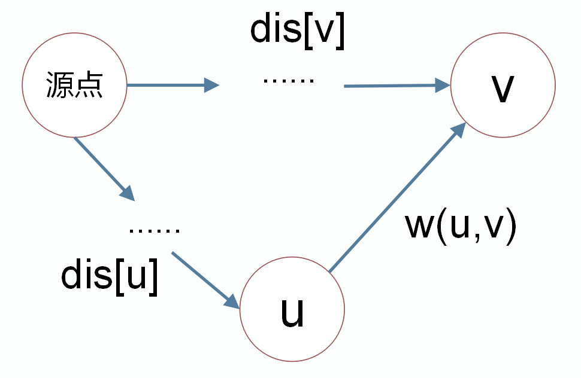
松弛操作
if (dis[v] > dis[u] + w(u,v))
dis[v] = dis[u] + w(u,v)

Slide 6
0
集合U中顶点
集合S中顶点
圈中数字：距离
3
4
1
4
INF
INF
1
2
4
0
0
9
13
4
1
12
8
8
INF
INF
10
17
12
17
5
3
5

Slide 7
算法复杂度分析
Dijkstra | 时间复杂度 | 空间复杂度 | 适用情况
朴素法 | O(V²) | O(V²) | 稠密图
堆优化 | O(ElogV) | O(V+E) | 稀疏图

Slide 8
Bellman-Ford算法

Slide 9
Bellman-Ford算法：
执行V-1次“对每条边做松弛操作”
时间复杂度O(VE)，空间复杂度O(V+E)
适用情况
求解单源最短路径问题
图中可以有负权边
特点：可以判断出图中有没有负权环

